Slide 1

Cheshire Cap
Cheshire Cap
¡Creemos un sombrero mágico!
Autora:
Inés Jiménez Díaz
Autora:
Inés Jiménez Díaz
@https_rim
@_https.rim_

Slide 2
Hardware necesario para
Simon
Hardware necesario para
Simon

Slide 3
Piano musical
Piano musical
Arduino Uno
Módulo bluetooth HC-05
Tira de Leds Adafruit
Pantalla OLED
Cables arduino
3 Servomotores

Slide 4

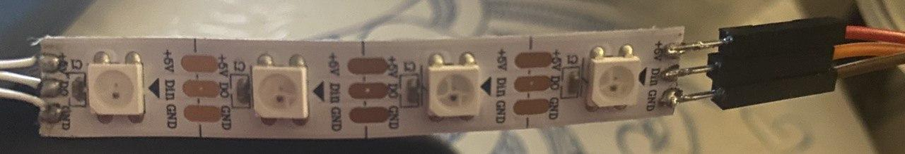
Montaje del
SOMBRERO
Montaje del
SOMBRERO
¡Hágase la luz!

Slide 5
¡Hágase la luz!
Leds RGB direccionables.
Tienen 4 pines:
DIN pin de entrada
DO pin de salida
+5V proporciona energía a los leds
GND Toma de tierra

Slide 6

¡Hágase la luz!
Leds RGB direccionables.
Se llaman direccionables porque las señales se transmiten en una dirección a través de los leds.
¡Fíjate cómo están conectados!
GND
GND
DIN
DO
+5V
+5V

Slide 7
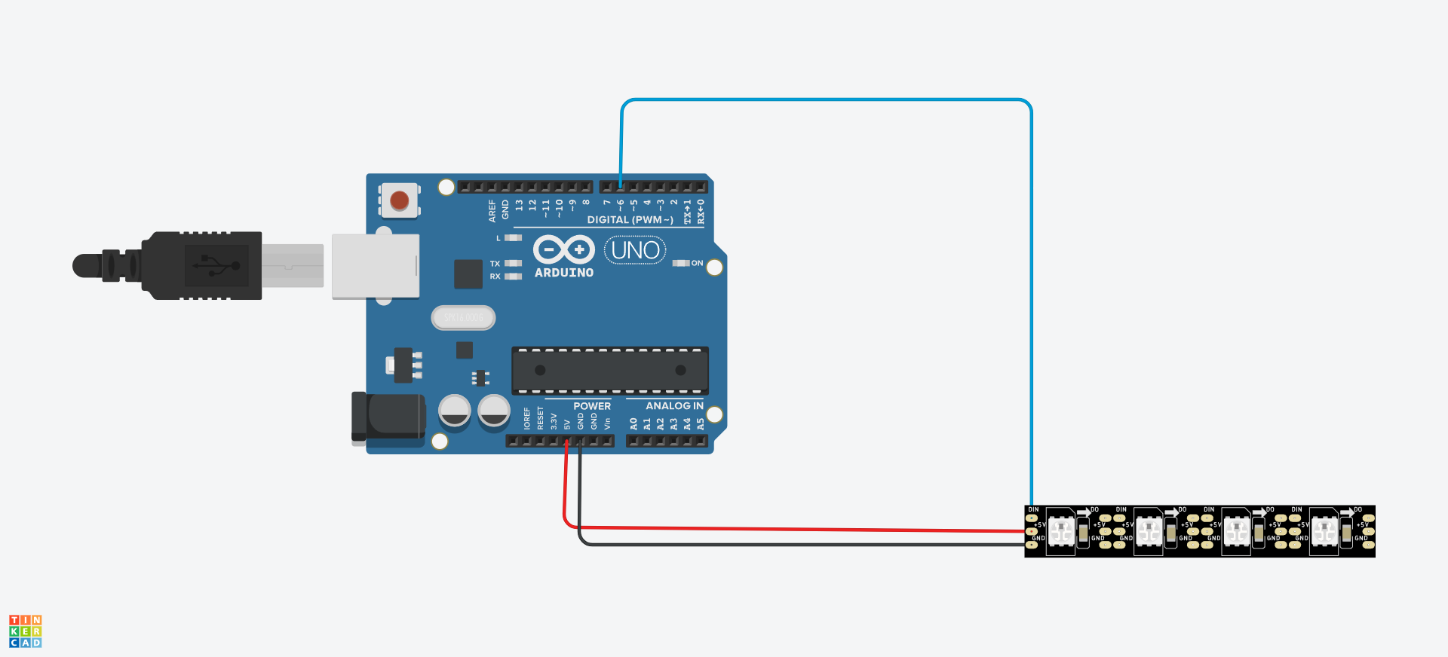
¡Hágase la luz!
Leds RGB direccionables.
Se llaman direccionables porque las señales se transmiten en una dirección a través de los leds. Del Arduino al primer led, al segundo, al tercero… hasta el último

Slide 8
¡Hágase la luz!
Incluir en el IDE la librería Adafruit_NeoPixel
Hay dos formas de incluir librerías a la biblioteca de nuestro arduino.
Si tenemos el archivo comprimido con extensión .zip
Buscarlas en el repositorio de Arduino
Para la tira de led tenemos el archivo comprimido con el nombre Adafruit_NeoPixel.zip
La descargamos y la incluimos de la 1º forma.

Slide 9
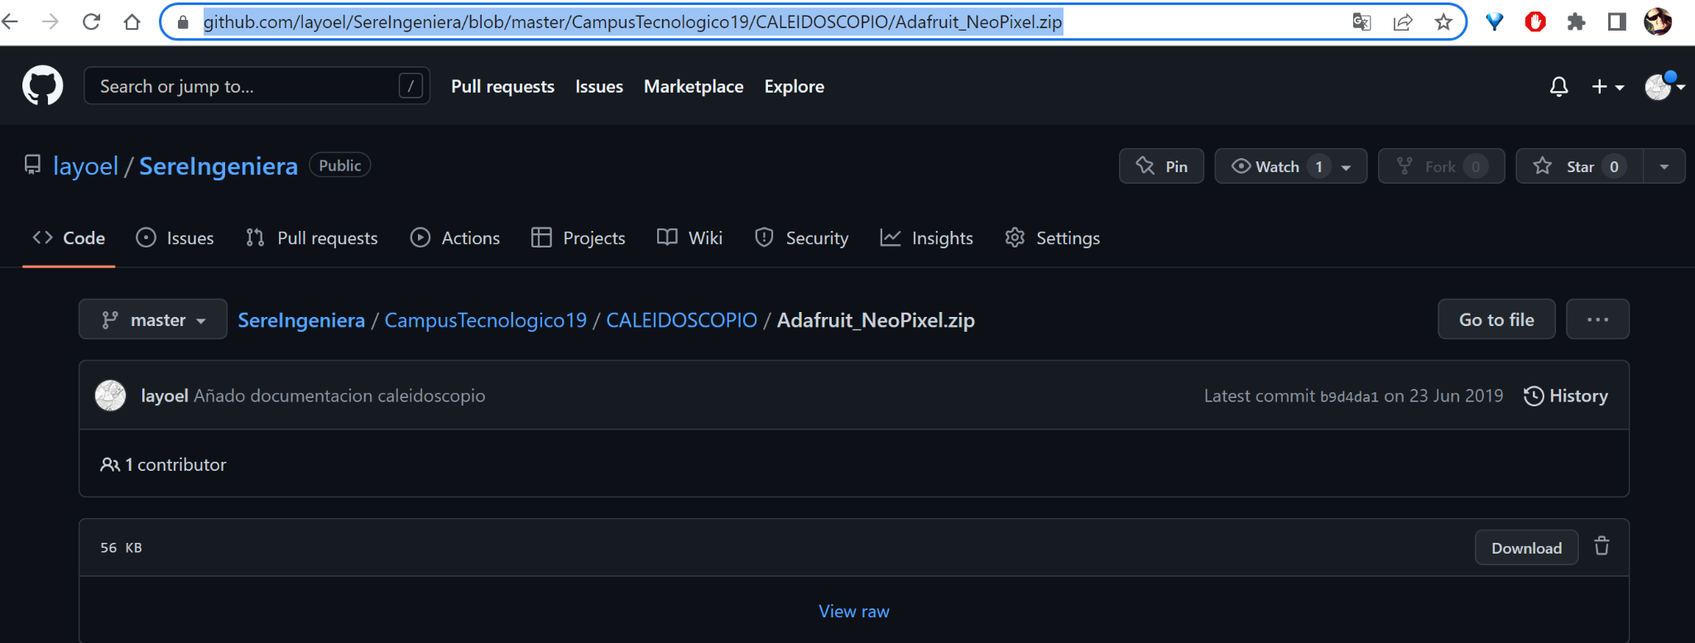
¡Hágase la luz!
Incluir en el IDE la librería Adafruit_NeoPixel
Vamos al enlace y descargamos la librería haciendo clic en download
https://github.com/layoel/SereIngeniera/blob/master/CampusTecnologico19/CALEIDOSCOPIO/Adafruit_NeoPixel.zip

Slide 10

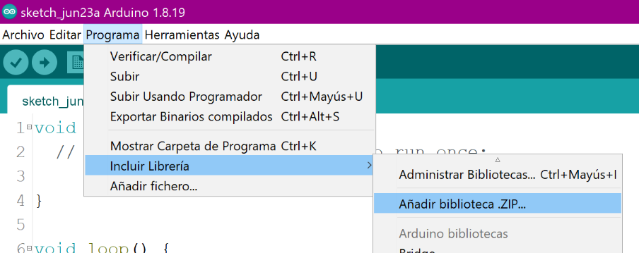

¡Hágase la luz!
Incluir en el IDE la librería Adafruit_NeoPixel

Slide 11
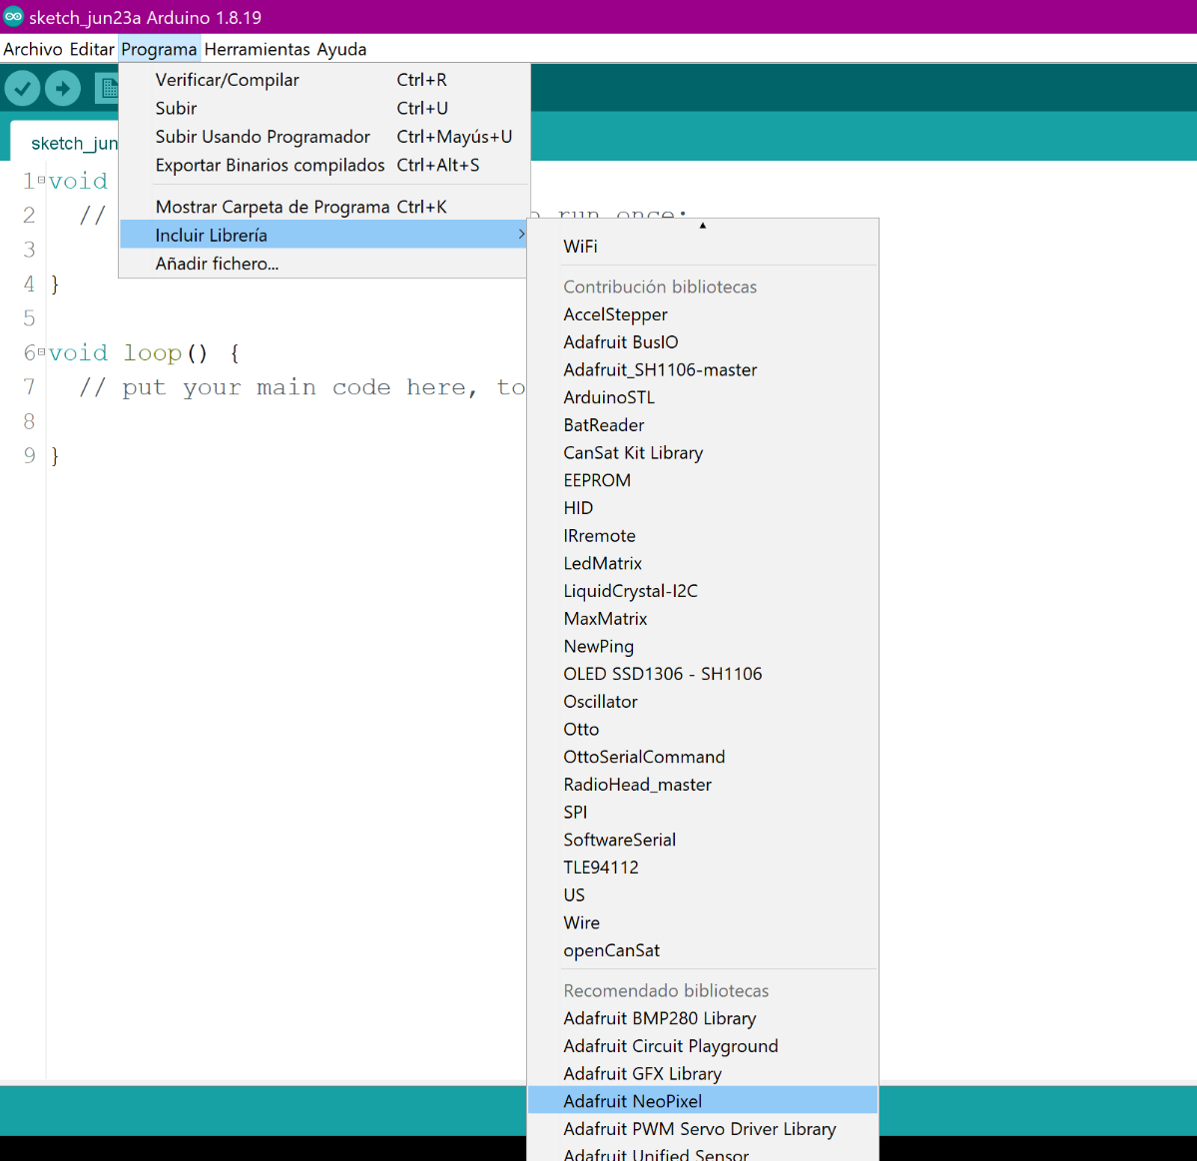
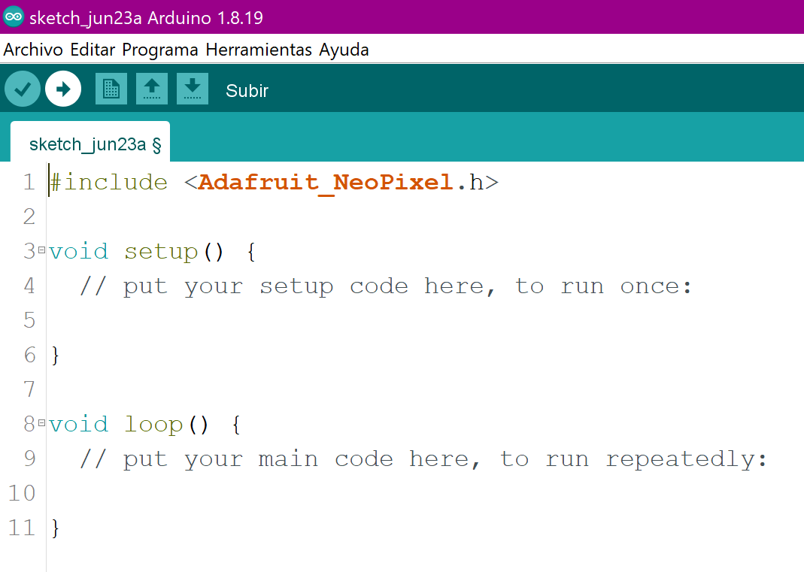
¡Hágase la luz!
Para poder usar la librería tenemos que añadirla en el sckech.

Slide 12

¡Hágase la luz!
Declaramos un objeto con la cadena de leds que vamos a emplear.
Para ello utilizaremos la siguiente función de la librería NeoPixel que acabamos de incluir.
Adafruit_NeoPixel pixels(NUMPIXELS, PIN, NEO_GRB + NEO_KHZ800);
Los parámetros que se pasan a la función son:
NUMPIXELS que será una variable donde pondremos el número de leds que queremos controlar
PIN que será el pin de arduino donde hemos conectado el IN de la tira de led
NEO_GRB + NEO_KHZ800 este parámetro indica que usaremos leds de colores y la controladora que utilizan.
Vale pero, ¿qué tenemos que hacer y cómo?

Slide 13
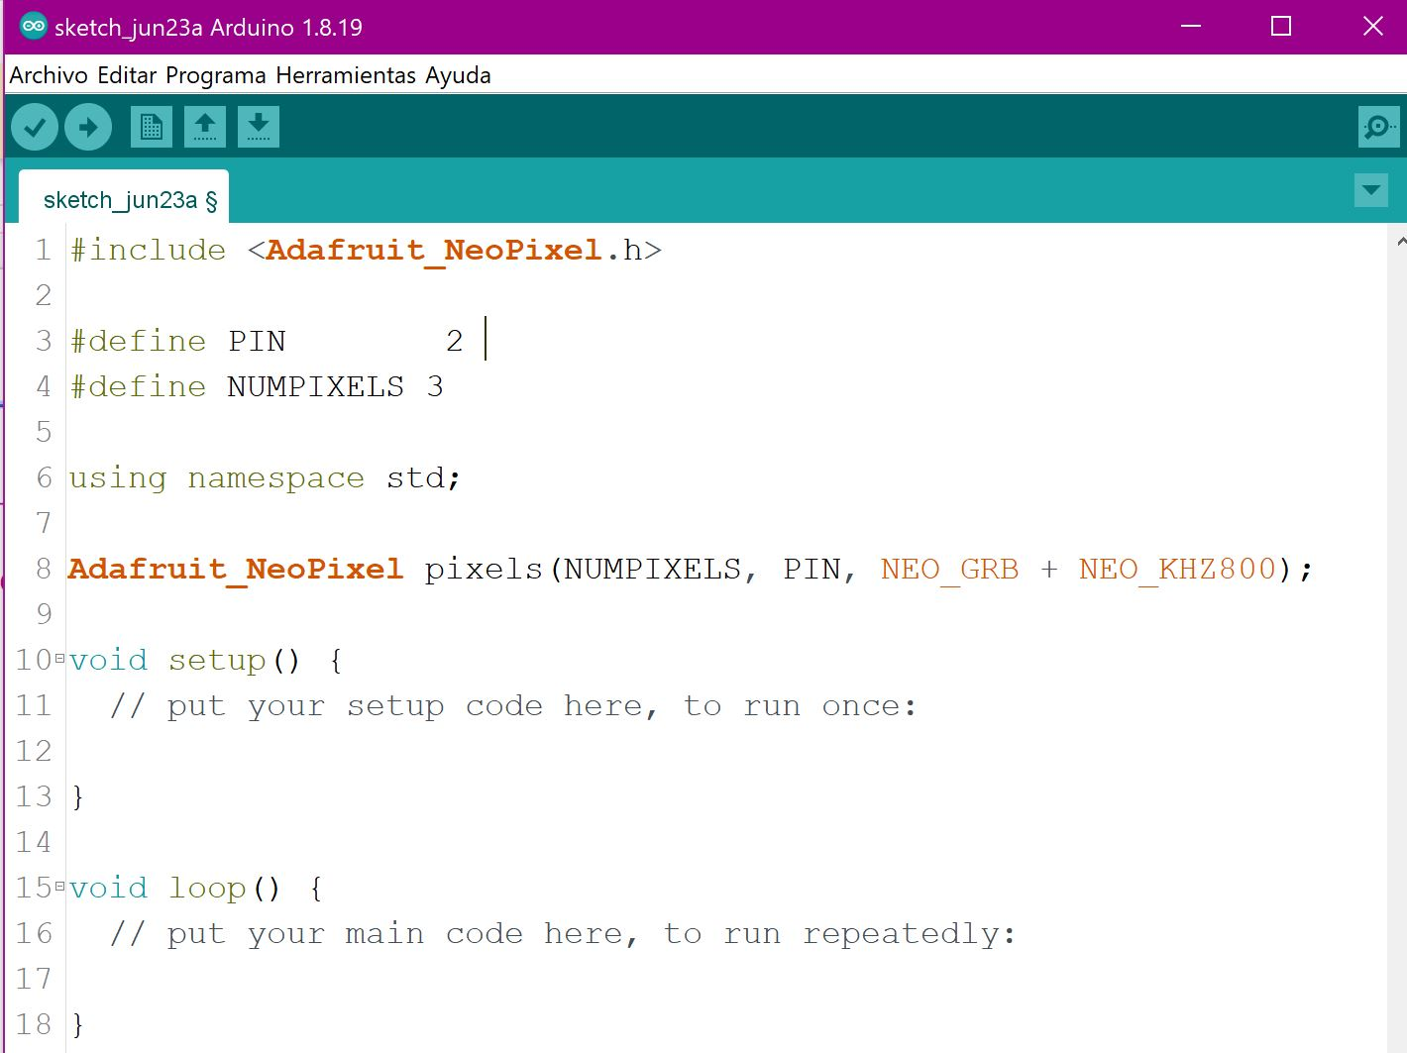
¡Hágase la luz!
Declaramos un objeto con la cadena de leds que vamos a emplear.
Aquí tenéis un ejemplo para controlar 3 leds, vuestra tarea es adaptarlo para poder usar los 8 leds.
Esto hay que hacerlo en el scketch donde vamos a crear el piano

Slide 14
¡Hágase la luz!
Aprendemos a usar la librería para encender uno a uno los leds de la tira de led de colores.
Antes de empezar a usar las funciones de la librería necesitamos saber cómo acceder a las posiciones de cada led.
¿Sabes que es un vector?
El vector tiene posiciones
La primera posición siempre empieza en 0
Cada posición tiene un valor (en la imagen, la posición 0 tiene valor 9, la posición 4 tiene valor 3…)
El tamaño máximo del vector es el número de posiciones que tiene. En este ejemplo el vector tiene 6 posiciones que van del 0 al 5.
Los led se encienden en el mismo orden que el vector del 0 al 8 en nuestro caso.
Posición
0 1 2 3 4 5
Valor
9 | 5 | 4 | 8 | 3 | 1

Slide 15

¡Hágase la luz!
Aprendemos a usar la librería para encender uno a uno los leds de la tira de led de colores.
¿Cómo encedemos un led?

Slide 16
¡Hágase la luz!
Aprendemos a usar la librería para encender uno a uno los leds de la tira de led de colores.
¿Cómo encedemos un led?
¡Usaremos la librería Neopixel!

Slide 17
¡Hágase la luz!
Aprendemos a usar la librería para encender uno a uno los leds de la tira de led de colores.
Utilizaremos estas funciones de la librería Neopixel.
pixels.begin(); esta función inicializa los leds.
pixels.clear(); esta función borra la configuración guardada en los leds.
pixels.Color(R, G, B); esta función es para seleccionar el color.
R es el parámetro donde se pondrá el valor del color rojo ( toma valores de 0 a 255)
G es el parámetro donde se pondrá el valor del color verde ( toma valores de 0 a 255)
B es el parámetro donde se pondrá el valor del color azul ( toma valores de 0 a 255)
pixels.setPixelColor(led, color);
led es el número de led que queremos que se encienda del color que pongamos.
color es el color que se va a poner y se sustituye por: pixels.Color(R, G, B);

Slide 18
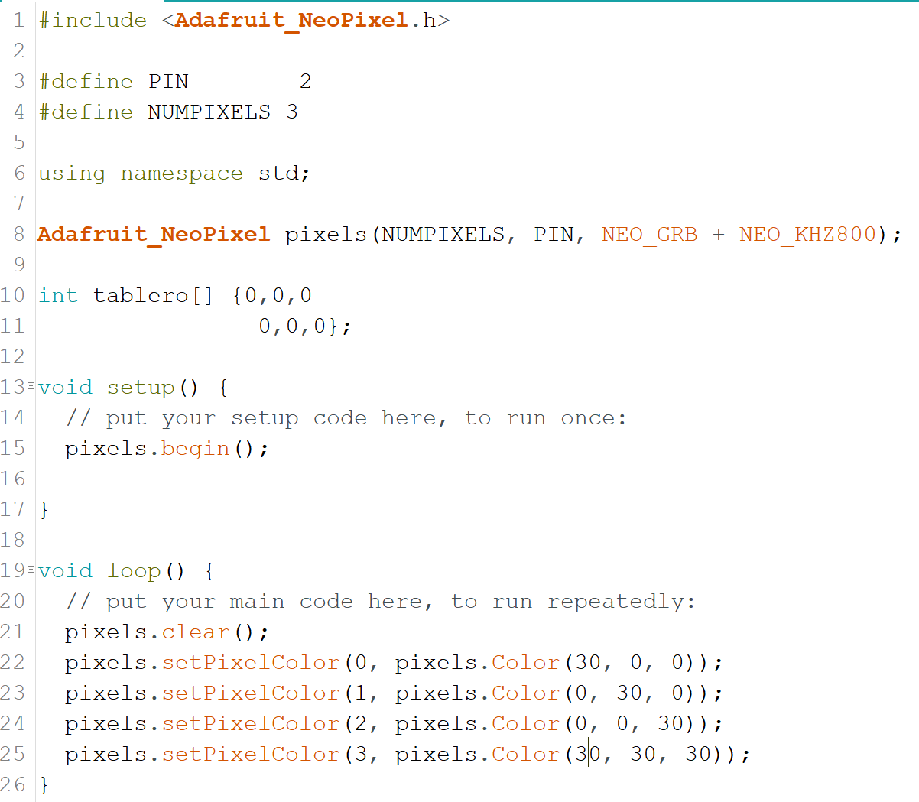
¡Hágase la luz!
Aprendemos a usar la librería para encender uno a uno los leds de la tira de led de colores.
En este ejemplo se usan 6 leds.
Prueba el código en tu scketch
¿Qué leds se encienden?
¿En qué color?
Adapta el código para los 4 leds
Ve haciendo pruebas para encender uno u otro led o varios a la vez y probar los diferentes colores.

Slide 19

¡Hágase la luz!
Encender de uno en uno los led pares en rojo y led impares en verde
Para poder hacer esto, vamos a aprender a escribir condicionales.
Condicional simple
Si es cierto… entonces…
Condicional doble
Si es cierto… entonces…. sino… entonces…
Condicional compuesto
Si esto o esto es cierto… entonces…
Si esto y esto es cierto… entonces…

Slide 20
¡Hágase la luz!
Encender de uno en uno los led pares en rojo y led impares en verde
Para hacer condicionales necesitamos operadores
que pueden ser:
Matemáticos:
+, - , *, / , %.
Relacionales:
== , != , <, >, >= , <=
Lógicos
&& , and, ||, or, !
P | !P
True | False
False | True
P | Q | P&&Q | P||Q
True | True | True | True
True | False | False | True
False | True | False | True
False | False | False | False

Slide 21
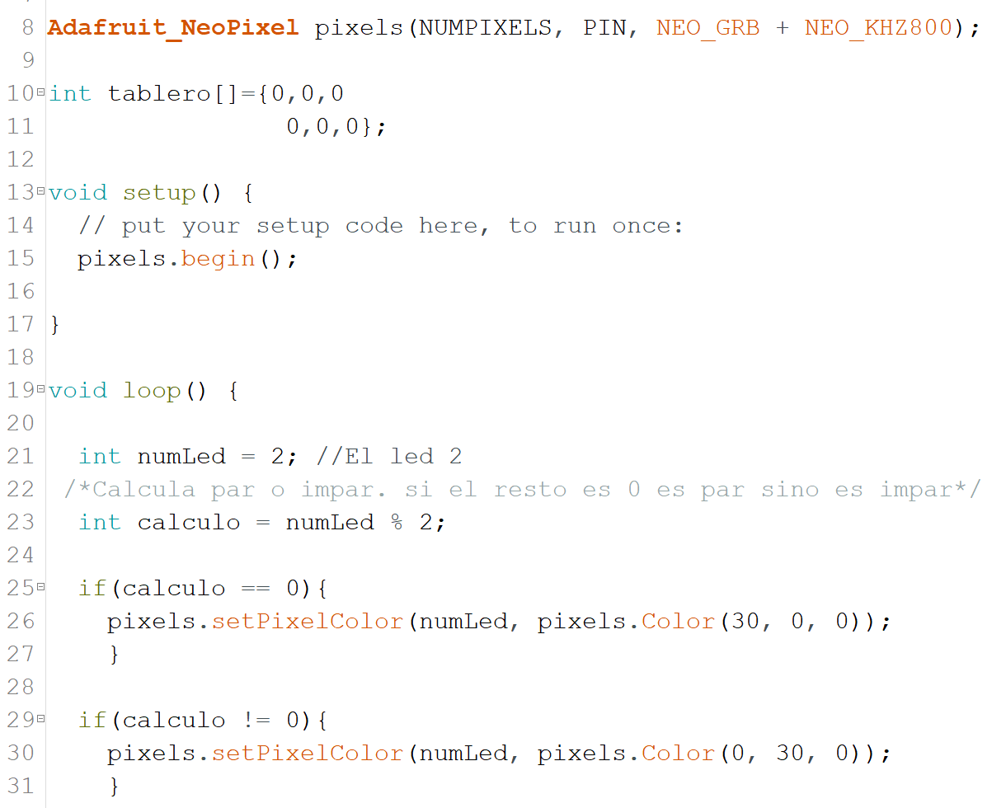
¡Hágase la luz!
Encender de uno en uno los led pares en rojo y led impares en verde
Podemos usar un condicional simple usando los operadores == (igual) y != (distinto)
If (condición){
sentencias;
}
== ¿Son iguales?
!= ¿Son distintos?

Slide 22
¡Hágase la luz!
Encender de uno en uno los led pares en rojo y led impares en verde
Veamos que hace el código:
Creo una variable numLed y le asigno el valor 2. (línea 21)
Creo una variable calculo a la que le asigno el resto de dividir numLed entre 2 (para saber si es par o impar) línea 23.
Si el valor de calculo es igual a 0
entonces enciende el led numLed de color rojo.
Si el valor de calculo es distinto de 0
entonces enciende el led numLed de color verde.

Slide 23
¡Hágase la luz!
Encender de uno en uno los led pares en rojo y led impares en verde
Veamos que hace el código:
Creo una variable numLed y le asigno el valor 2. (línea 21)
Creo una variable calculo a la que le asigno el resto de dividir numLed entre 2 (para saber si es par o impar) línea 23.
Si el valor de calculo es igual a 0
entonces enciende el led numLed de color rojo.
Si el valor de calculo es distinto de 0
entonces enciende el led numLed de color verde.

Slide 24

¡Hágase la luz!
Encender de uno en uno los led pares en rojo y led impares en verde
¿Y si queremos que haga las comprobaciones de manera automática para todos los leds?
¡Usaremos bucles!

Slide 25
Bucles o ciclos
Bucles
Loop(){
Lo que se va a repetir siempre
}
for (inicio; fin; incremento){
Lo que se va a repetir desde inicio a fin
}
while(condición){
lo que quiero que haga mientras se cumpla la condición
}

Slide 26
¡Hágase la luz!
Encender de uno en uno los led pares en rojo y led impares en verde
Bucles:
.
.
Loop(){
Lo que se va a repetir siempre
}
for (inicio; fin; incremento){
Lo que se va a repetir desde inicio a fin
}
while(condición){
lo que quiero que haga mientras se cumpla
la condición
}

Slide 27
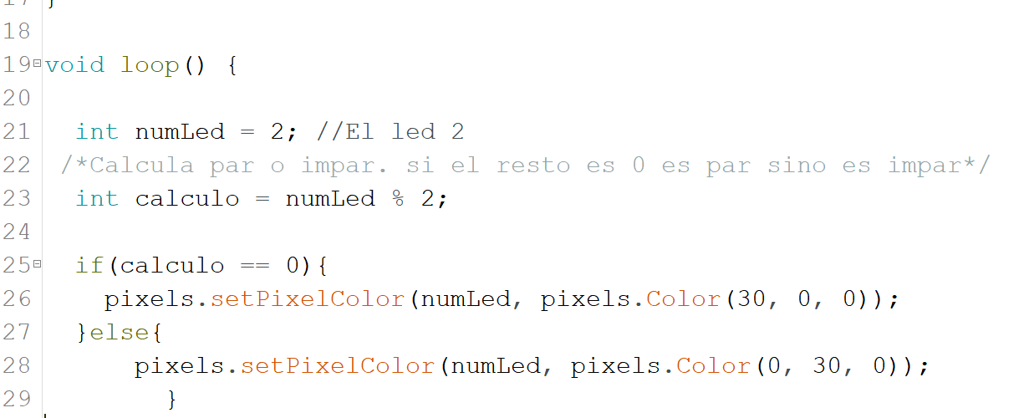
¡Hágase la luz!
Encender de uno en uno los led pares en rojo y led impares en verde
Bucles:
.
Loop(){
Lo que se va a repetir siempre
}

Slide 28
¡Hágase la luz!
Encender de uno en uno los led pares en rojo y led impares en verde
Bucles:
for (inicio; fin; incremento){
Lo que se va a repetir desde inicio a fin
}

Slide 29
¡Hágase la luz!
Encender de uno en uno los led pares en rojo y led impares en verde
Bucles:
while(condición){
lo que quiero que haga mientras
se cumpla la condición
}

Slide 30
¡Hágase la luz!
Aprendemos el condicional simple y el condicional compuesto
Condicional doble
If (condición ){
sentencia1;
}else{
sentencia2;
}
Este condicional traducido a lenguaje significa :
si se cumple condicion
entonces ejecuta sentencia1
sino se cumple condición
entonces ejecuta sentencia2

Slide 31
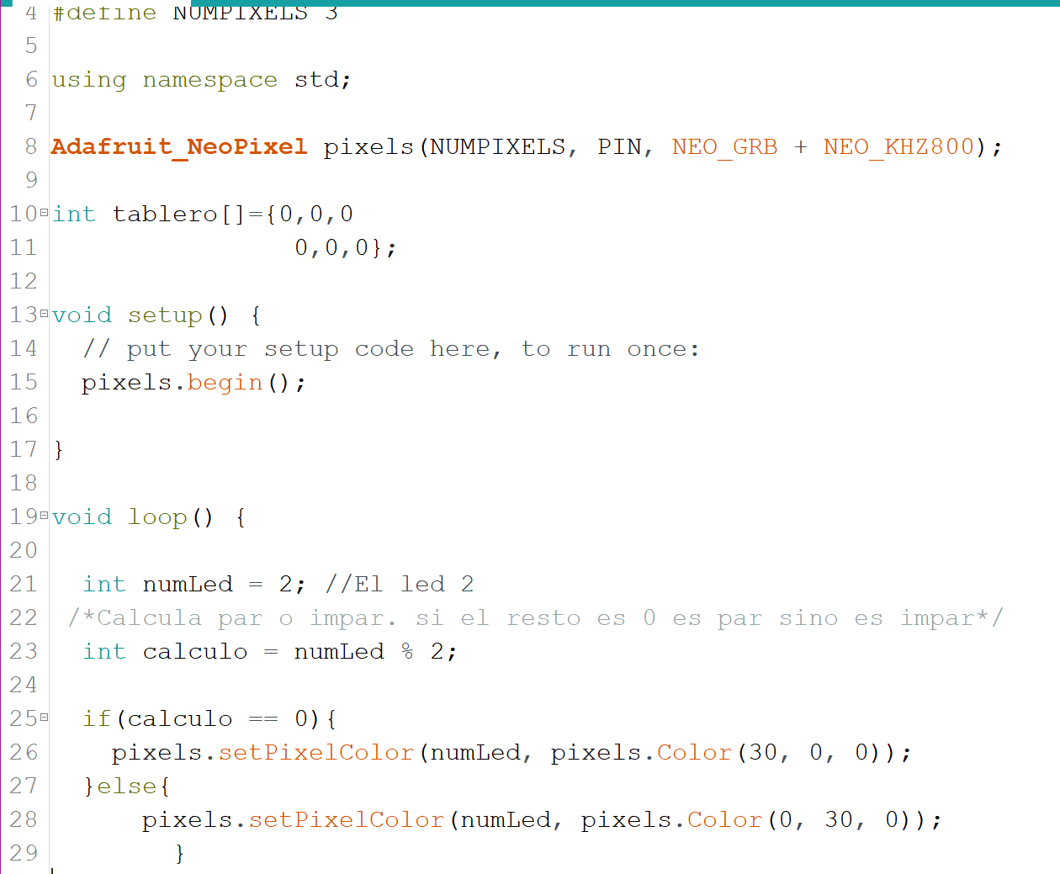
¡Hágase la luz!
Aprendemos el condicional simple y el condicional compuesto
Veamos el ejemplo de par o impar, usando un condicional doble.
Sería:
Si el cálculo es igual a cero,
entonces enciende el led2 de color rojo.
Sino,
entonces enciende el led 2 de color verde.

Slide 32
¡Hágase la luz!
Aprendemos el condicional simple y el condicional compuesto
Veamos el ejemplo de par o impar, usando un condicional doble.
Sería:
Si el cálculo es igual a cero,
entonces enciende el led2 de color rojo.
Sino,
entonces enciende el led 2 de color verde.

Slide 33
¡Hágase la luz!
Encender de uno en uno los led pares en rojo y led impares en verde
Ahora que ya sabes encender los leds, edita el código para que, se encienda de uno en uno los led pero que se apague el anterior.
Te dejo el algoritmo. Piensa como se programa aplicando lo aprendido antes.
Para i=0 mientras i sea menor que el número de pixel incrementa i en 1
función que pone el color al pixel i
si i es distinto de 0
función que pone el color al pixel i anterior y poner el color 0 que es apagado
aplicar la configuración a los pixel
esperar medio segundo

Slide 34
Montaje del
SOMBRERO
Montaje del
SOMBRERO
Servomotores

Slide 35
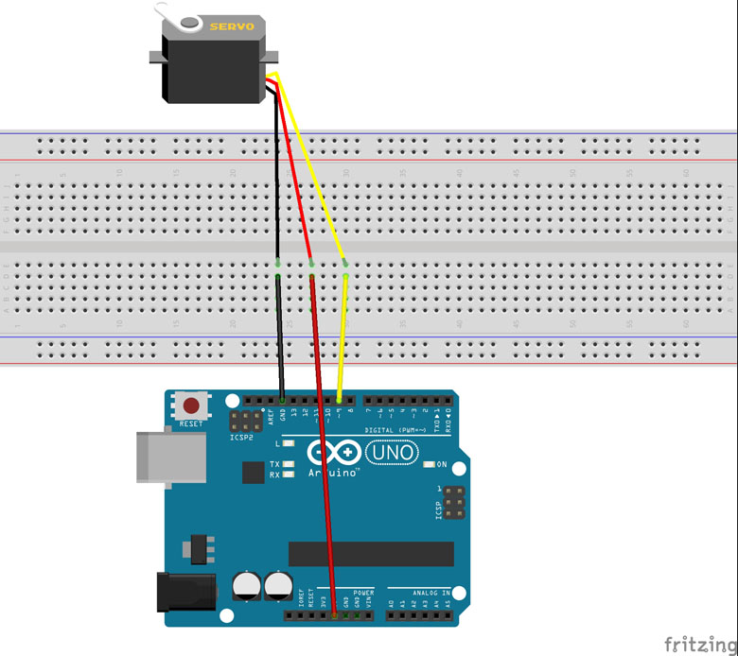
Servomotores
Servo motor 180º.
Tienen 3 pines:
DIN pin de entrada PWM, tienen un ~
+5V proporciona energía al servo. VCC
GND Toma de tierra.GND
¡Ojo! no te equivoques al conectarlo que puedes quemar el motor.

Slide 36

ServoMotor
Los servomotores tienen un rango de movimiento limitado, que es de 0 a 180 grados.
0º
270º
90º
Os dejo los grados por si dudáis :)
180º
Notes:
Diapositiva 1: Título: Introducción a los Servomotores
Breve introducción: Los servomotores son dispositivos muy utilizados en proyectos de electrónica y robótica. En esta presentación, aprenderemos qué es un servomotor y cómo funciona.
Diapositiva 2: Título: ¿Qué es un Servomotor?
Definición: Un servomotor es un dispositivo electromecánico que combina un motor, una caja de engranajes y un circuito de control.
Diapositiva 3: Título: Estructura de un Servomotor
Componentes principales: Un servomotor consta de un motor, una caja de engranajes, un potenciómetro de retroalimentación y un circuito de control.
Diapositiva 4: Título: Funcionamiento de un Servomotor
Explicación básica: El circuito de control envía una señal al servomotor para indicarle la posición deseada. El motor y la caja de engranajes se encargan de mover el eje del servomotor hasta alcanzar dicha posición.
Diapositiva 5: Título: Señales de Control
Pulso de control: Los servomotores utilizan una señal de control en forma de pulso PWM (modulación por ancho de pulso) para indicar la posición deseada.
Diapositiva 6: Título: Rango de Movimiento
Ángulo de rotación: Los servomotores tienen un rango de movimiento limitado, que generalmente es de 0 a 180 grados. Algunos servomotores pueden tener un rango de movimiento mayor.
Diapositiva 7: Título: Aplicaciones de los Servomotores
Ejemplos de uso: Los servomotores se utilizan en una amplia variedad de aplicaciones, como robots, modelismo, sistemas de control de posición, entre otros.
Diapositiva 8: Título: Conclusiones
Resumen: Los servomotores son dispositivos electromecánicos que combinan un motor, una caja de engranajes y un circuito de control para controlar la posición de un eje. Son ampliamente utilizados en proyectos electrónicos y robóticos debido a su precisión y versatilidad.

Slide 37
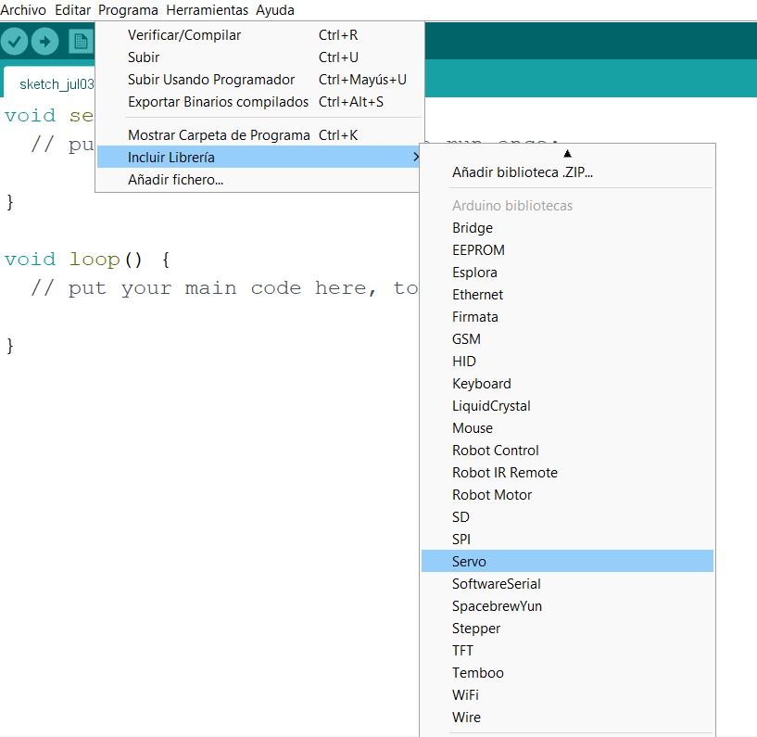
ServoMotor
2. ¡Comencemos a programar!
Para este servomotor hace falta incluir una librería, para ello pulsamos en:
Programa
Incluir librería
pinchamos en: Servo
Notes:
Diapositiva 1: Título: Introducción a los Servomotores
Breve introducción: Los servomotores son dispositivos muy utilizados en proyectos de electrónica y robótica. En esta presentación, aprenderemos qué es un servomotor y cómo funciona.
Diapositiva 2: Título: ¿Qué es un Servomotor?
Definición: Un servomotor es un dispositivo electromecánico que combina un motor, una caja de engranajes y un circuito de control.
Diapositiva 3: Título: Estructura de un Servomotor
Componentes principales: Un servomotor consta de un motor, una caja de engranajes, un potenciómetro de retroalimentación y un circuito de control.
Diapositiva 4: Título: Funcionamiento de un Servomotor
Explicación básica: El circuito de control envía una señal al servomotor para indicarle la posición deseada. El motor y la caja de engranajes se encargan de mover el eje del servomotor hasta alcanzar dicha posición.
Diapositiva 5: Título: Señales de Control
Pulso de control: Los servomotores utilizan una señal de control en forma de pulso PWM (modulación por ancho de pulso) para indicar la posición deseada.
Diapositiva 6: Título: Rango de Movimiento
Ángulo de rotación: Los servomotores tienen un rango de movimiento limitado, que generalmente es de 0 a 180 grados. Algunos servomotores pueden tener un rango de movimiento mayor.
Diapositiva 7: Título: Aplicaciones de los Servomotores
Ejemplos de uso: Los servomotores se utilizan en una amplia variedad de aplicaciones, como robots, modelismo, sistemas de control de posición, entre otros.
Diapositiva 8: Título: Conclusiones
Resumen: Los servomotores son dispositivos electromecánicos que combinan un motor, una caja de engranajes y un circuito de control para controlar la posición de un eje. Son ampliamente utilizados en proyectos electrónicos y robóticos debido a su precisión y versatilidad.

Slide 38
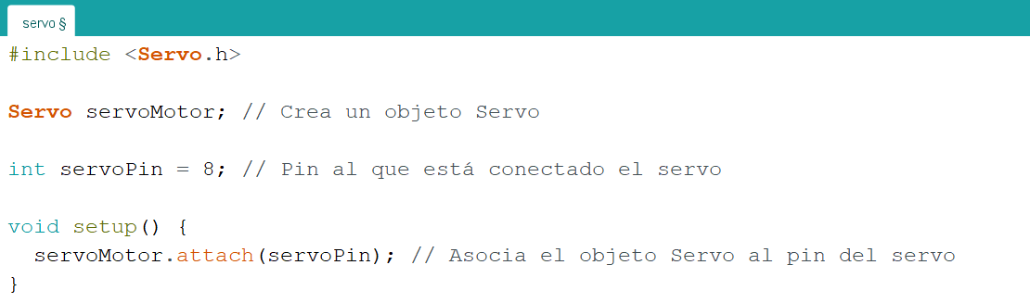
ServoMotor
Y para usar el servomotor hay que asociar el objeto servo al pin del servo:
Notes:
Diapositiva 1: Título: Introducción a los Servomotores
Breve introducción: Los servomotores son dispositivos muy utilizados en proyectos de electrónica y robótica. En esta presentación, aprenderemos qué es un servomotor y cómo funciona.
Diapositiva 2: Título: ¿Qué es un Servomotor?
Definición: Un servomotor es un dispositivo electromecánico que combina un motor, una caja de engranajes y un circuito de control.
Diapositiva 3: Título: Estructura de un Servomotor
Componentes principales: Un servomotor consta de un motor, una caja de engranajes, un potenciómetro de retroalimentación y un circuito de control.
Diapositiva 4: Título: Funcionamiento de un Servomotor
Explicación básica: El circuito de control envía una señal al servomotor para indicarle la posición deseada. El motor y la caja de engranajes se encargan de mover el eje del servomotor hasta alcanzar dicha posición.
Diapositiva 5: Título: Señales de Control
Pulso de control: Los servomotores utilizan una señal de control en forma de pulso PWM (modulación por ancho de pulso) para indicar la posición deseada.
Diapositiva 6: Título: Rango de Movimiento
Ángulo de rotación: Los servomotores tienen un rango de movimiento limitado, que generalmente es de 0 a 180 grados. Algunos servomotores pueden tener un rango de movimiento mayor.
Diapositiva 7: Título: Aplicaciones de los Servomotores
Ejemplos de uso: Los servomotores se utilizan en una amplia variedad de aplicaciones, como robots, modelismo, sistemas de control de posición, entre otros.
Diapositiva 8: Título: Conclusiones
Resumen: Los servomotores son dispositivos electromecánicos que combinan un motor, una caja de engranajes y un circuito de control para controlar la posición de un eje. Son ampliamente utilizados en proyectos electrónicos y robóticos debido a su precisión y versatilidad.

Slide 39
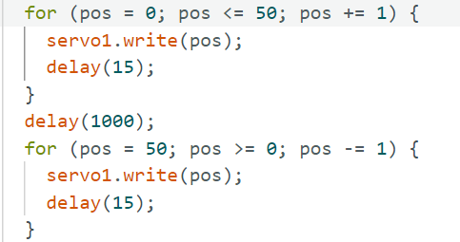
Servomotores
Este es un pequeño ejemplo de cómo funciona:
Los bucles for son para que gire los grados que queramos.
Dentro del bucle, servo1.write(pos) es para que cambie el servo a ese grado.
NOTA 1: Aquí gira para un sentido
NOTA 2: Aquí gira para el otro sentido.

Slide 40
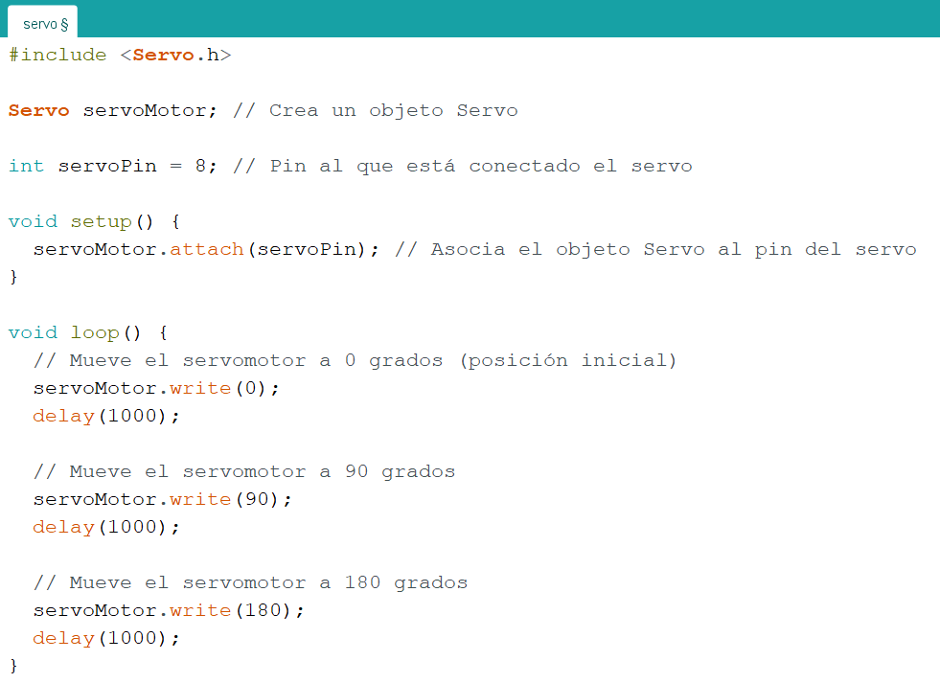
Servomotores
Utilizamos el servo - Vamos a hacer que gire 90 º cada segundo:
servoMotor.write(0);
El servomotor se pone a 0 grados
delay(1000);
Esperamos 1 segundo
escribimos el punto 0 en el objeto servo
esperamos 1 seg
. . . vosotras . . .
(Hasta 180)

Slide 41
Montaje del
SOMBRERO
Montaje del
SOMBRERO
¡Pantalla OLED!

Slide 42
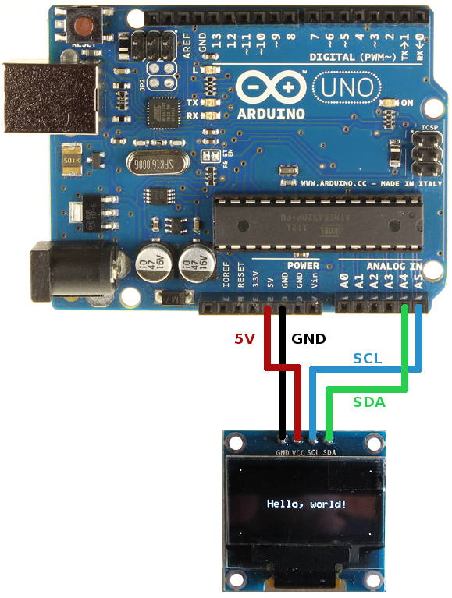
Pantalla OLED
Tienen 4 pines:
SCA
SCL
VCC proporciona energía a la pantalla, 3.3 V
GND Toma de tierra

Slide 43
Pantalla OLED
#include <SPI.h>
#include <Wire.h>
#include <Adafruit_GFX.h>
#include <Adafruit_SSD1306.h>
#define SCREEN_WIDTH 128 // OLED display width, in pixels
#define SCREEN_HEIGHT 32 // OLED display height, in pixels
#define OLED_RESET -1 // Reset pin # (or -1 if sharing Arduino reset pin)
#define SCREEN_ADDRESS 0x3C ///< See datasheet for Address; 0x3D for 128x64, 0x3C for 128x32
Adafruit_SSD1306 display(SCREEN_WIDTH, SCREEN_HEIGHT, &Wire, OLED_RESET);
void setup() {
Serial.begin(9600);
// Comprbamos que la pantalla funciona correctamente
if(!display.begin(SSD1306_SWITCHCAPVCC, SCREEN_ADDRESS)) {
Serial.println(F("SSD1306 allocation failed"));
for(;;);
}
// Iniciamos la librería
//se inicia con el logo de Adafruit
display.display();
delay(2000); // Pausa de 2 segundos
// Limpiamos la pantalla
display.clearDisplay();
delay(2000);
}
void loop() {
display.clearDisplay();
display.setTextSize(1); // tamaño de letra 1
display.setTextColor(SSD1306_WHITE);// Texto en blanco
display.setCursor(0,0); // Empieza a escribir arriba a la izquierda
display.println(F("Hola Mundo!"));
display.setTextColor(SSD1306_BLACK, SSD1306_WHITE); // Fondo blanco y texto negro
display.println("Hola Mundo!");
display.setTextSize(2); //Tamaño de letra 2
display.setTextColor(SSD1306_WHITE);//Texto en blanco
display.println("Hola Mundo!");
display.display();
delay(2000);
}
Vamos a hacer que aparezca en la pantalla un Hola Mundo:
Abre un nuevo sketch en Arduino
Instalar librerías: Herramientas - instalar librerías
Adafruit GFX
Adafruit SSD1306
Copia y pega el código de la derecha
Carga el programa

Slide 44
Funciones útiles
#include <SPI.h>
#include <Wire.h>
#include <Adafruit_GFX.h>
#include <Adafruit_SSD1306.h>
#define SCREEN_WIDTH 128 // OLED display width, in pixels
#define SCREEN_HEIGHT 32 // OLED display height, in pixels
#define OLED_RESET -1 // Reset pin # (or -1 if sharing Arduino reset pin)
#define SCREEN_ADDRESS 0x3C ///< See datasheet for Address; 0x3D for 128x64, 0x3C for 128x32
Adafruit_SSD1306 display(SCREEN_WIDTH, SCREEN_HEIGHT, &Wire, OLED_RESET);
void setup() {
Serial.begin(9600);
// Comprbamos que la pantalla funciona correctamente
if(!display.begin(SSD1306_SWITCHCAPVCC, SCREEN_ADDRESS)) {
Serial.println(F("SSD1306 allocation failed"));
for(;;);
}
// Iniciamos la librería
//se inicia con el logo de Adafruit
display.display();
delay(2000); // Pausa de 2 segundos
// Limpiamos la pantalla
display.clearDisplay();
delay(2000);
}
Declaración de variables Inicialización

Slide 45
Funciones útiles
void loop() {
display.clearDisplay();
display.setTextSize(1); // tamaño de letra 1
display.setTextColor(SSD1306_WHITE);// Texto en blanco
display.setCursor(0,0); // Empieza a escribir arriba a la izquierda
display.println(F("Hola Mundo!"));
display.setTextColor(SSD1306_BLACK, SSD1306_WHITE); // Fondo blanco y texto negro
display.println("Hola Mundo!");
display.setTextSize(2); //Tamaño de letra 2
display.setTextColor(SSD1306_WHITE);//Texto en blanco
display.println("Hola Mundo!");
display.display();
delay(2000);
}
Limpiar la pantalla
Tamaño del texto
Color del texto
Empezar a escribir
Lo que escribe
Color del fondo
Enseña lo que pone por pantalla

Slide 46
Montaje del
SOMBRERO
Montaje del
SOMBRERO
¡Bluetooth!

Slide 47
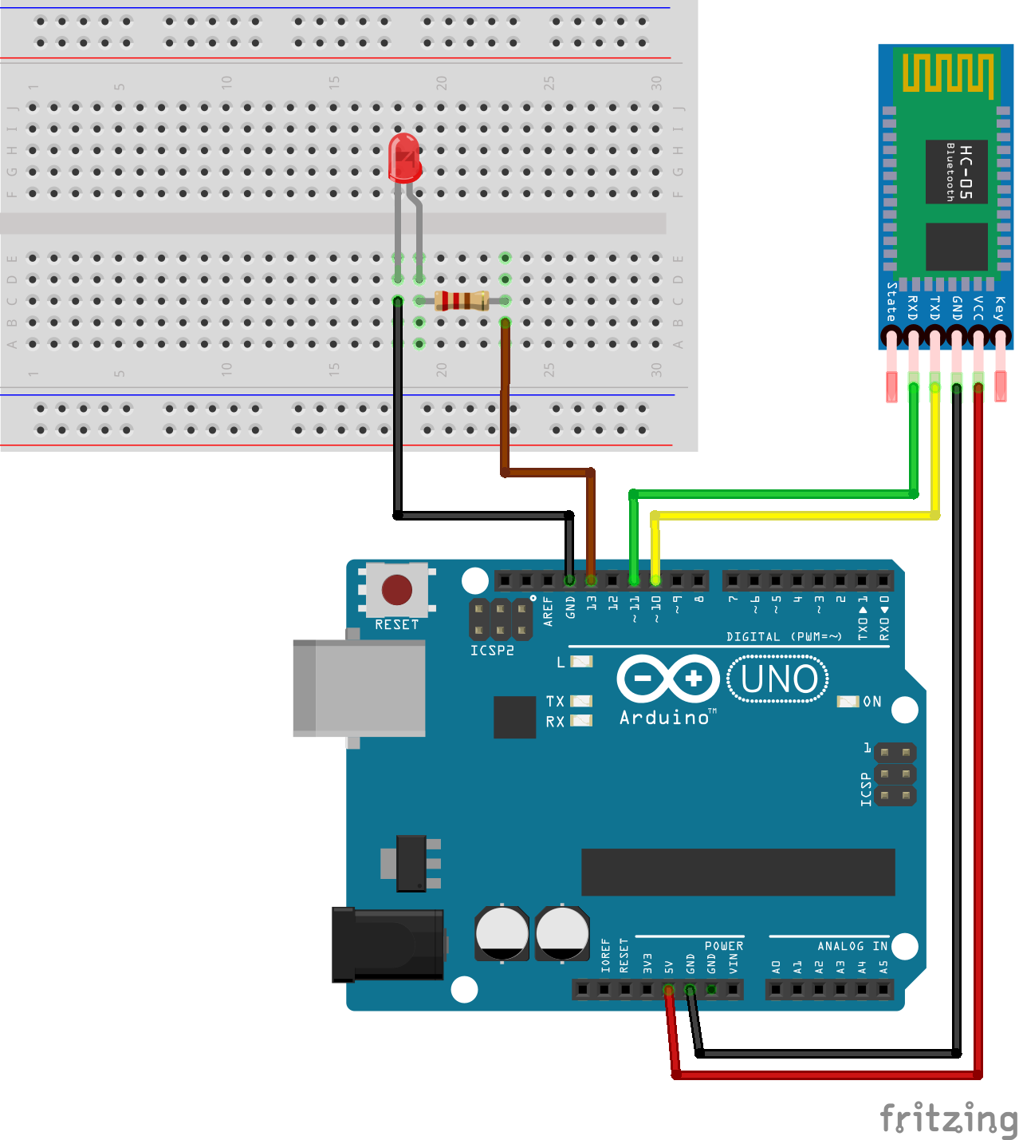
Conexiones
RXD con 11
TXD con 10
GND con GND
VCC con 5V

Slide 48

¿Cómo lo vamos a hacer?
Vamos a hacerlo con un módulo bluetooth y nuestro arduino uno!
Además, vamos a usar una aplicación en nuestro móvil para conectarnos!

Slide 49
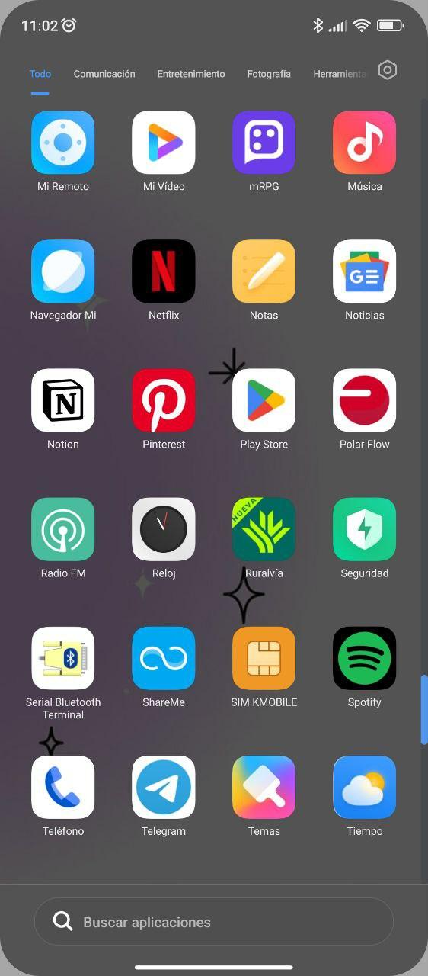
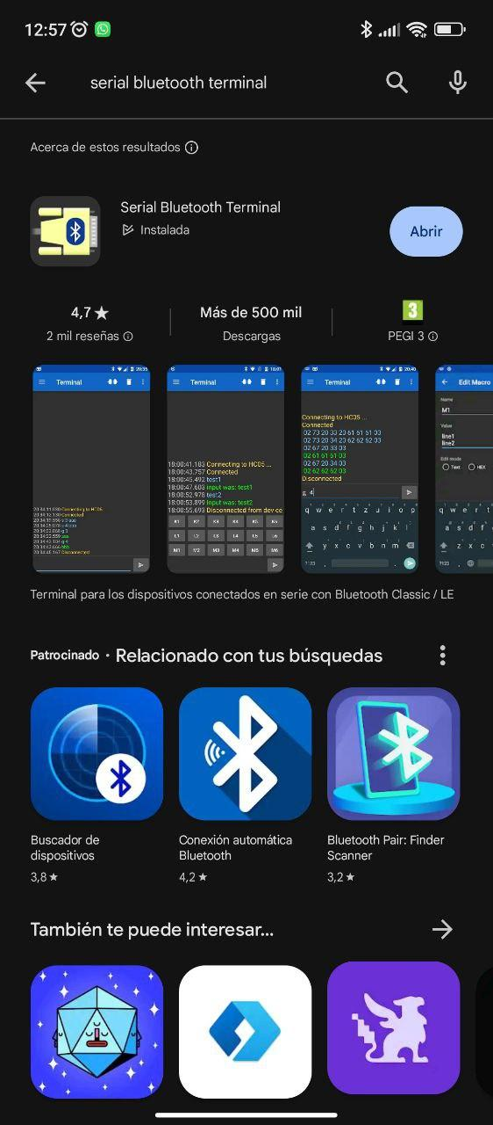
Oye…¿pero qué aplicación?
Yo recomiendo:
Serial Bluetooth Terminal.
AVISO: Por favor, solo funciona el módulo bluetooth con dispositivos ANDROID

Slide 50
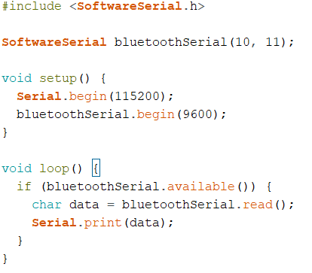
¿Cómo es la estructura?
Inicializamos bluetooth
Si bluetooth está disponible…

Slide 51

¡Funciones que vamos a usar!
begin() → Inicializar
available() → Ver si está conectado
read() → leer lo que le pasemos por el móvil

Slide 52
¿Y un ejemplo?

Slide 53
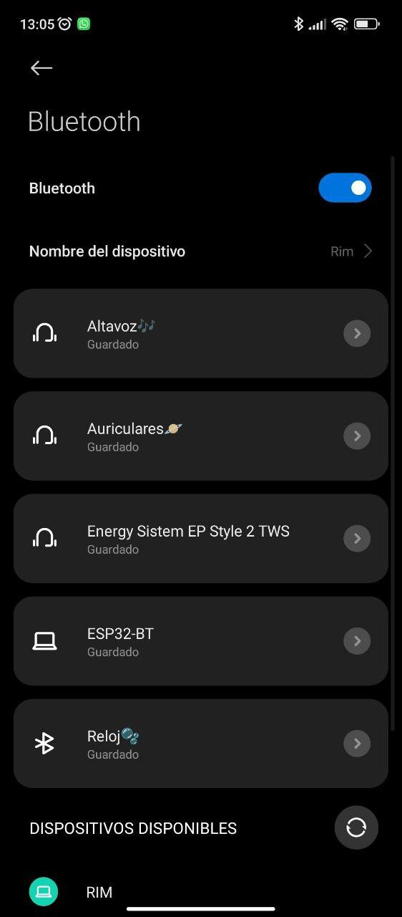
¿Y un ejemplo?

Slide 54
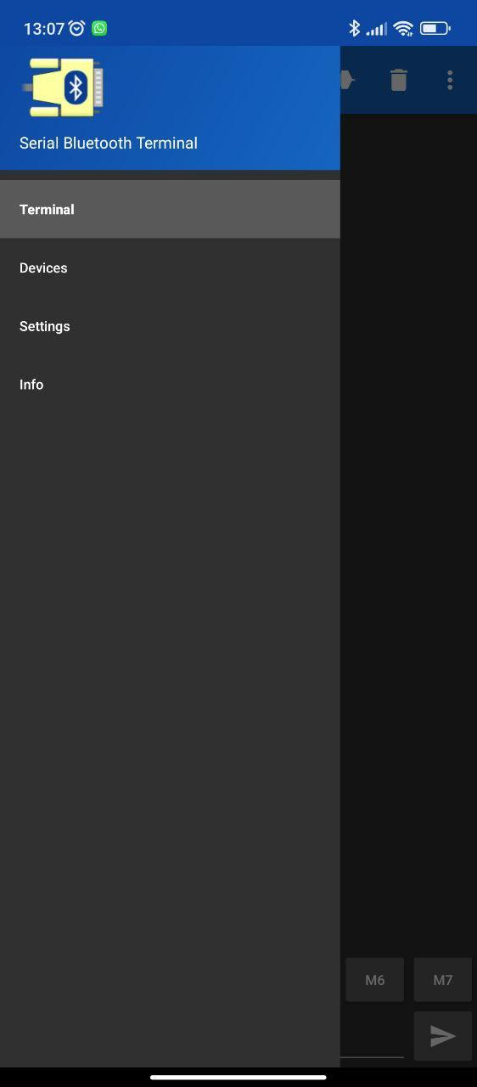
¿Y un ejemplo?

Slide 55
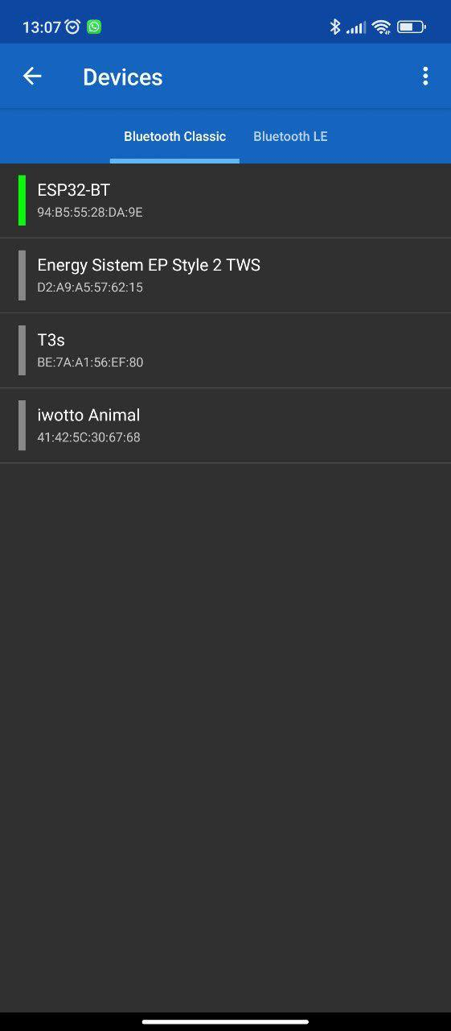
¿Y un ejemplo?

Slide 56
¿Y un ejemplo?

Slide 57
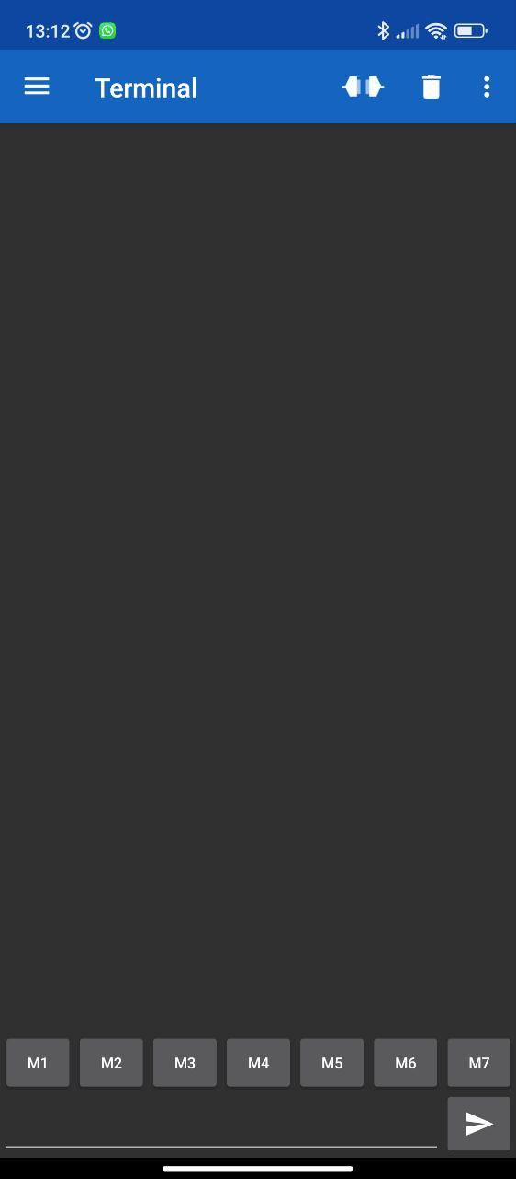
¿Y un ejemplo?

Slide 58
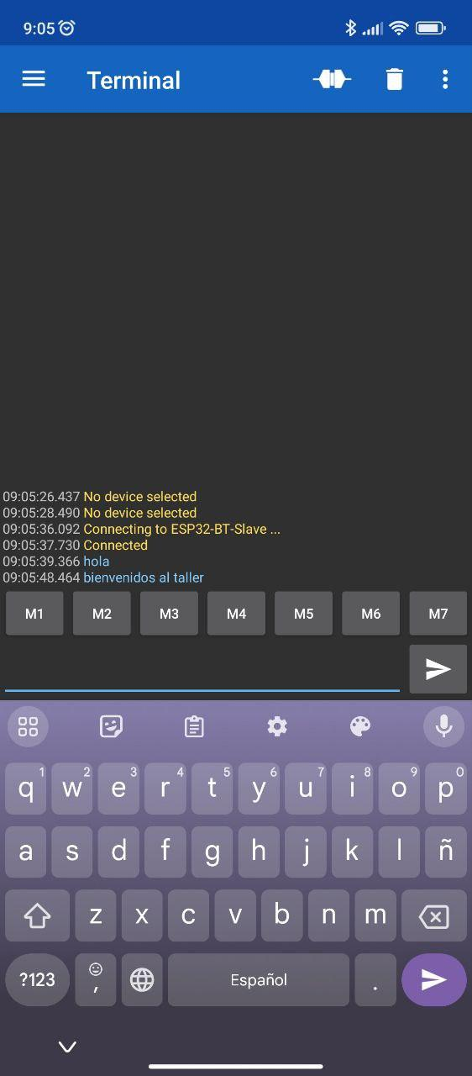

¿Y un ejemplo?

Slide 59
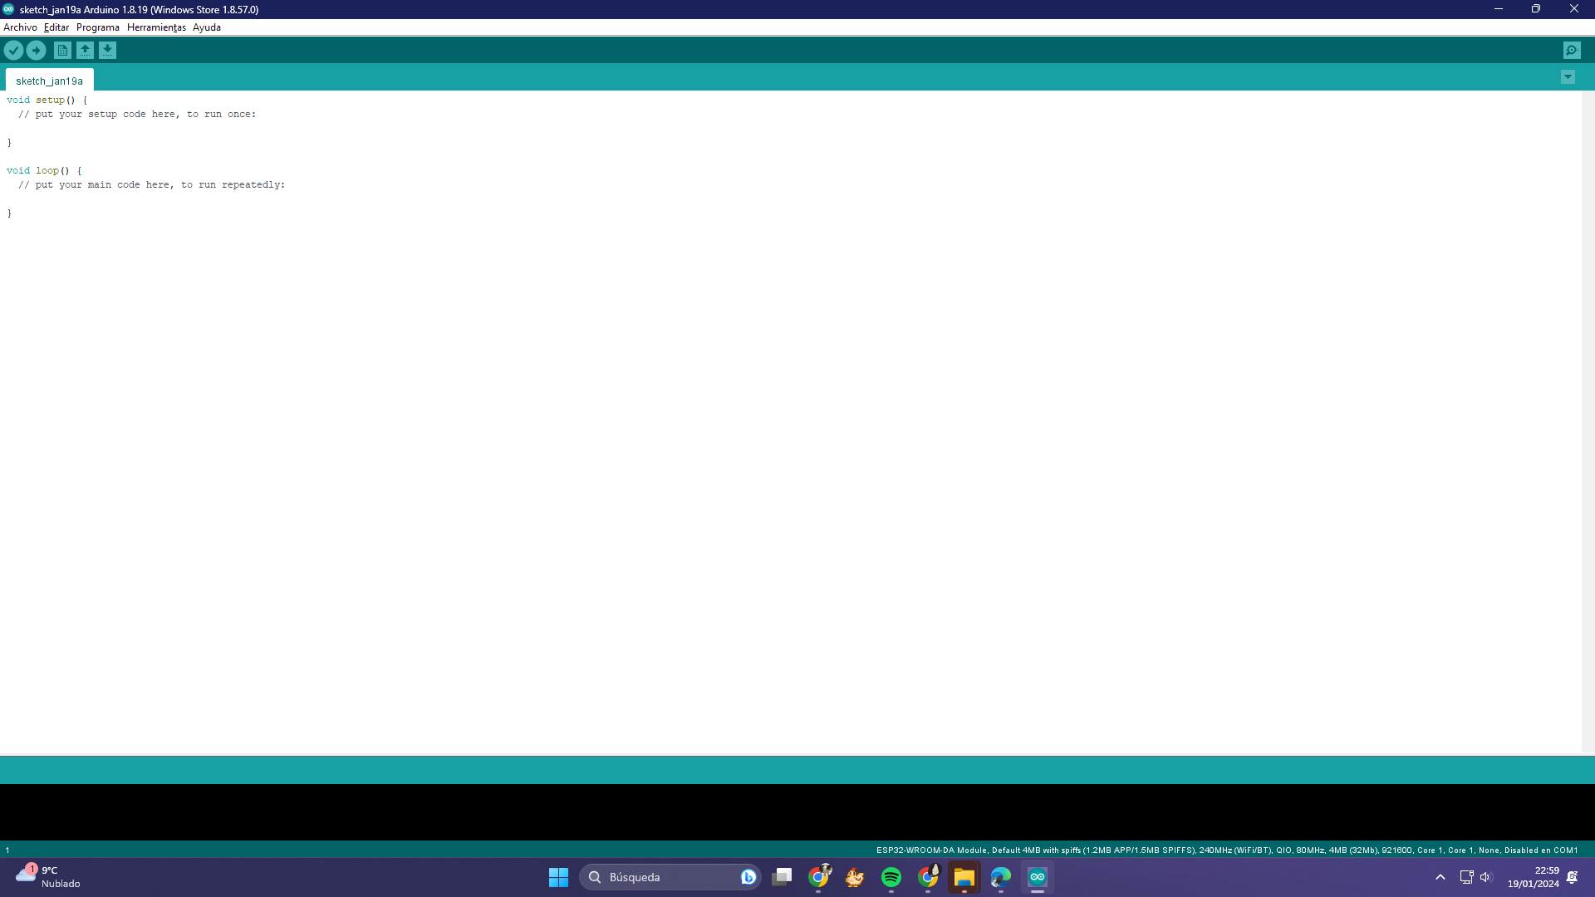
¿Y un ejemplo?

Slide 60
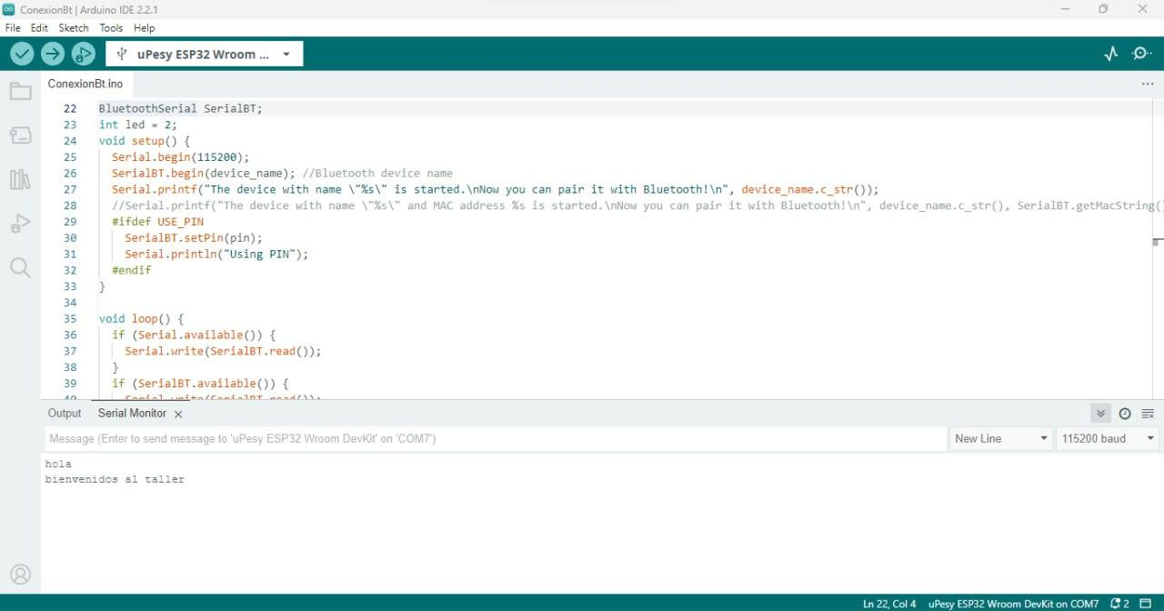
¿Y un ejemplo?

Slide 61
Montaje del
SOMBRERO
Montaje del
SOMBRERO
¡Programación!

Slide 62
Recordemos….
Condicionales if e if else
If (condición ){
sentencias;
}else if(condición){
sentencias;
}else{
sentencias;
}

Slide 63
Atención!!! Estructura nueva!
switch
switch(variable ){
case variable1:
sentencias;
break;
…
case variableN:
sentencias;
break;
}

Slide 64
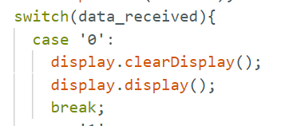
Atención!!! Estructura nueva!
Ejemplo switch
Nota: data_received es una
variable tipo char.

Slide 65
¿Qué vamos a hacer con esta estructura?
Así vamos a crear distintas acciones, dependiendo de qué carácter le mandemos a arduino…
Por ejemplo:
Si envío 1, que se enciendan los leds en rojo
Si envío a, que se mueva el servo 1.

Slide 66

¿Qué vamos a hacer con esta estructura?
De ahí, con los componentes que hemos aprendido a programar antes, tenéis rienda suelta a vuestra imaginación para hacer las funciones que queráis!!

Slide 67
Montaje del
SOMBRERO
Montaje del
SOMBRERO
¡Decoración!

Slide 68

¿Cómo vamos a hacer la estructura?
Mi sombrero está hecho a base de cartón, tela, goma eva y silicona caliente.

Slide 69
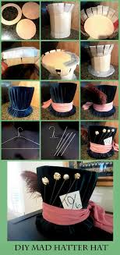
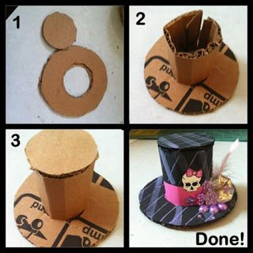
¿Cómo vamos a hacer la estructura?
Aquí dejo algunas referencias por si queréis hacer un sombrero. Pero… sois libres de hacer la parte física/decoración como os guste más!

